Slide 1
L’esperimento SOX nella fisica dei neutrini
IFAE 2014
Lea Di Noto
INFN Sez. Genova

Slide 2
Contenuti
Le motivazioni
L’esperimento
L’apparato
Le sorgenti
Il detector di Borexino
Il calorimetro
I possibili risultati
Conclusioni
IFAE 2014 L. Di Noto INFN Genova

Slide 3
Motivazioni..
Fatti sperimentali non spiegati e disaccordo con il Modello Standard
LSND, MiniBoone
GalleX, SAGE,
Reattori,
.. e obiettivi
SOX: Short distance neutrino Oscillations with BoreXino
Ricerca di neutrini sterili o di altri effetti a piccola distanza
Studio della P_{ee}=P (n_{e}-n_{e})
Altre misure:
misura di ϑ_{W} a bassa energia (~ 1 MeV)
misura del momento magnetico del neutrino
IFAE 2014 L. Di Noto INFN Genova
Notes:
Da studiare cosa c’è dietro ogni frase…quindi ordinare…

Slide 4
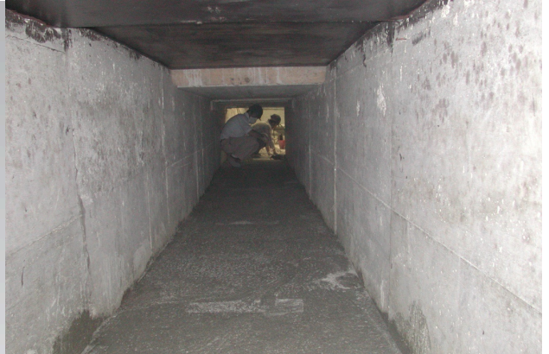
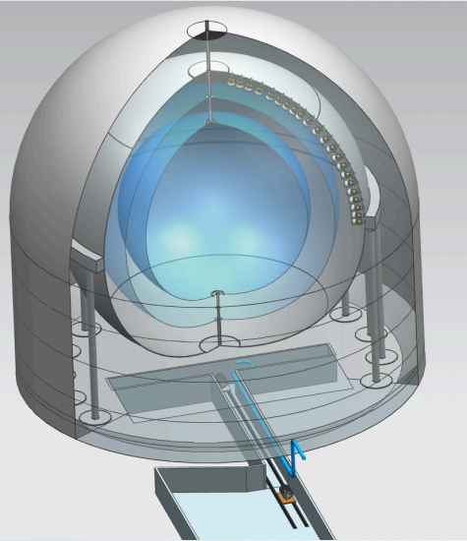
L’esperimento
Sorgenti:
→ di neutrini ⁵¹Cr
→ di antineutrini ¹⁴⁴Ce
Rivelazione dei neutrini/antineutrini →Borexino detector
Misura dell’attività della sorgente
→calorimetro
8.5 m
SORGENTE
IFAE 2014 L. Di Noto INFN Genova

Slide 5
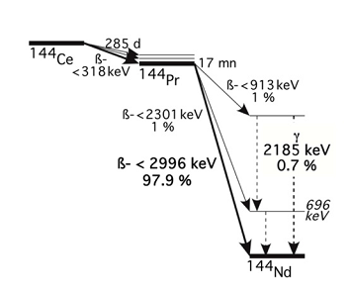
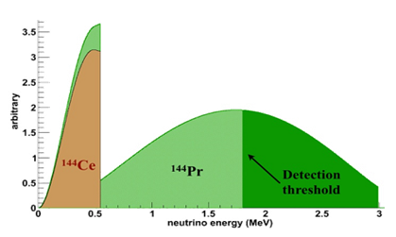
Le sorgenti
⁵¹Cr → ⁵¹V + 
Attività: ~ 8 MCu
Produzione : irraggiamento da flusso di neutroni
Vita media: 40 giorni
Spettro in energia: monocromatico 0.75 MeV
¹⁴⁴Ce→ ¹⁴⁴Pr +e⁻+ 
¹⁴⁴Pr → ¹⁴⁴Nd +e⁻+ 
Attività ~100 kCu
Produzione: estrazione da combustibile nucleare esausto
Vita media: 285 giorni
Spettro in energia: continuo <2.99 MeV
⁵¹Cr
En= 427keV 9%
En= 432 keV 0.9%
En= 747keV 81.6%
En= 752 keV 8.5%
E= 320 keV
⁵¹V
IFAE 2014 L. Di Noto INFN Genova
Notes:
Flusso di neutroni per irraggiamento flux_n> 5 • 10¹⁴ cm⁻²s-1 -------------Heat/kCi 0.19 e 7.6

Slide 6
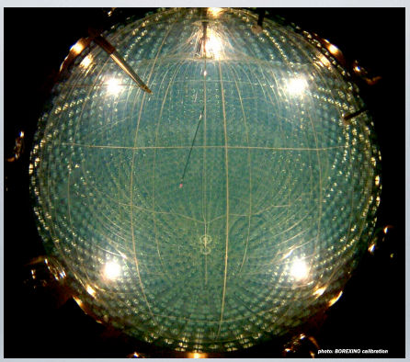
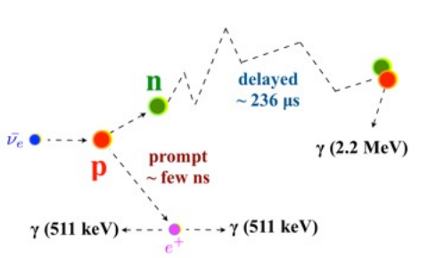
Il rivelatore Borexino
Consente di misurare:
la posizione di interazione Δx~15 cm
l’energia del neutrino
Neutrino:
scattering elastico n + e- → e- + n
Soglia energia del neutrino ~ 0.2 MeV
Alto numero di fotoelettroni ~ 510 foto-el./MeV
Antineutrino:
decadimento beta inverso n + p → n + e+
Soglia energia del neutrino 1.8 MeV
Rivelazione in coincidenza
Soppressione del fondo
IFAE 2014 L. Di Noto INFN Genova
Notes:
alpha/beta pulse shape discrimination. α / β separation

Slide 7
Il calorimetro
Misura del riscaldamento del flusso d’acqua nella serpentina dovuto alle radiazioni emesse dalla sorgente e assorbite dal calorimetro
Tempo di propagazione del
calore fino all’acqua
Potenza persa
< 1 W
W –Fe
sorgente
Obiettivo:
misurare P compresa tra 1500W e 500W
con la precisione dell’1 %
IFAE 2014 L. Di Noto INFN Genova
Notes:
Le radiazioni emesse dalla sorgente riscaldano la sorgente stessa e lo schermo in cui è contenuta

Slide 8
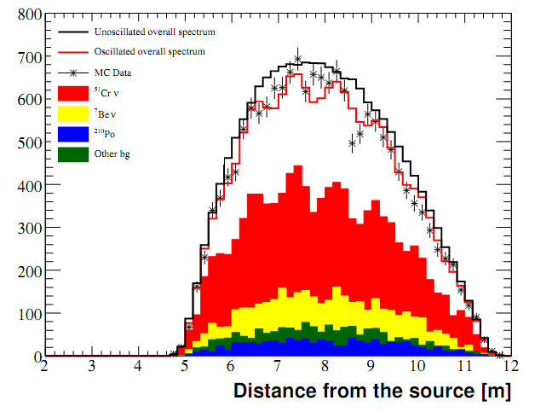
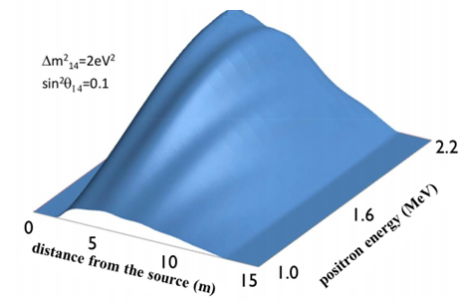
Possibili risultati
1. MISURA del RATE TOTALE di NEUTRINI RIVELATI
2. OSSERVAZIONE delle OSCILLAZIONI
L’oscillazione dipende da :
L distanza dalla sorgente,
E energia del neutrino
I parametri sono
e possono essere estratti anche se il fascio di anti-neutrini non è monocromatico
JHEP08(2013)038
IFAE 2014 L. Di Noto INFN Genova

Slide 9
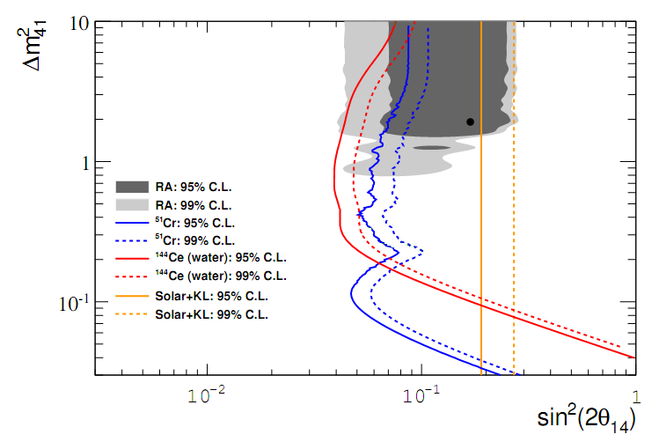
Possibili risultati
3. DETERMINAZIONE DEI PARAMETRI
4. DETERMINAZIONE ANGOLO WEINBERG q _{W} A ENERGIE ~MEV
dalla sezione d’urto n + e- → e- + n
5. DETERMINAZIONE DEL MOMENTO MAGNETICO DEL NEUTRINO
IFAE 2014 L. Di Noto INFN Genova

Slide 10
Conclusioni
L’esperimento SOX
sarà importante per l’osservazione delle oscillazioni dei neutrini a corta distanza
avverrà in due fasi con sorgente di neutrini e antineutrini
Sono già avviate:
le procedure per la produzione delle due sorgenti (in Russia e in America)
le procedure per ottenere le autorizzazioni per il trasporto fino ai LNGS
la costruzione del calorimetro e la sua calibrazione
Verso l’estate 2015 sono previste le prime misure con una delle due sorgenti!!
IFAE 2014 L. Di Noto INFN Genova

Slide 11
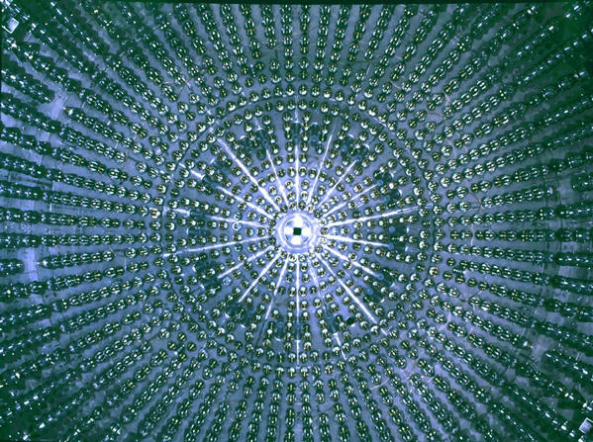
Grazie per l’attenzione!
“Ci sono soltanto due possibili conclusioni:
se il risultato conferma le ipotesi, allora hai fatto una misura,
se il risultato è contrario alle ipotesi, allora hai fatto una scoperta…” [E.Fermi]

Slide 12
BACKUP

Slide 13
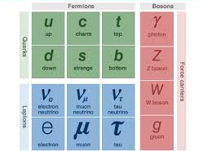
Neutrino sterile
Modello Standard
Ipotesi
_{R}
??
Singoletto
Chiralità: right
Non interagisce debole
Potrebbe partecipare al mixing con gli altri neutrini
Gli autostati di flavour sono sovrapposizione di autostati di massa

Slide 14
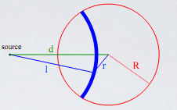
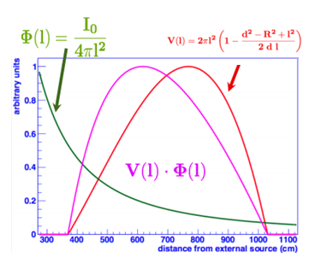
Osservazione delle onde
Volume
Flusso in funzione della distanza dalla sorgente
Numero di eventi raccolti in funzione della distanza con neutrino con energia copresa tra T1 e T2

Slide 15
DETERMINAZIONE ANGOLO WEINBERG q _{W} A ENERGIE ~MEV
dalla sezione d’urto n + e- → e- + n
Reattori (antineutrini)
Borexino (solari)
DETERMINAZIONE DEL MOMENTO MAGNETICO DEL NEUTRINO

